Slide 1

Bert Transformer Attention analysis
Natural Language Processing 2 Course Project
Faculty of Mathematics and Computer Science
University of Bucharest
Mihai Matei 511 Data Science

Slide 2
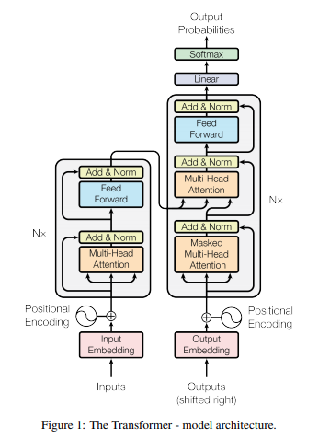
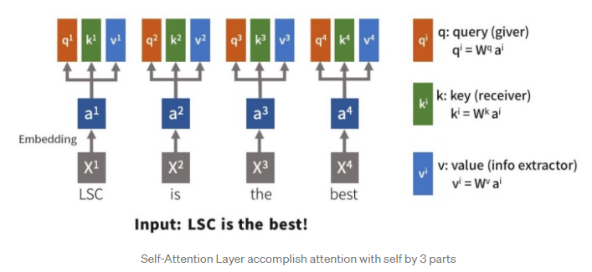
Attention is All you Need*
Self-Attention Layer**
*Google 2017: https://arxiv.org/abs/1706.03762​
**Taken from: https://medium.com/lsc-psd/introduction-of-self-attention-layer-in-transformer-fc7bff63f3bc

Slide 3
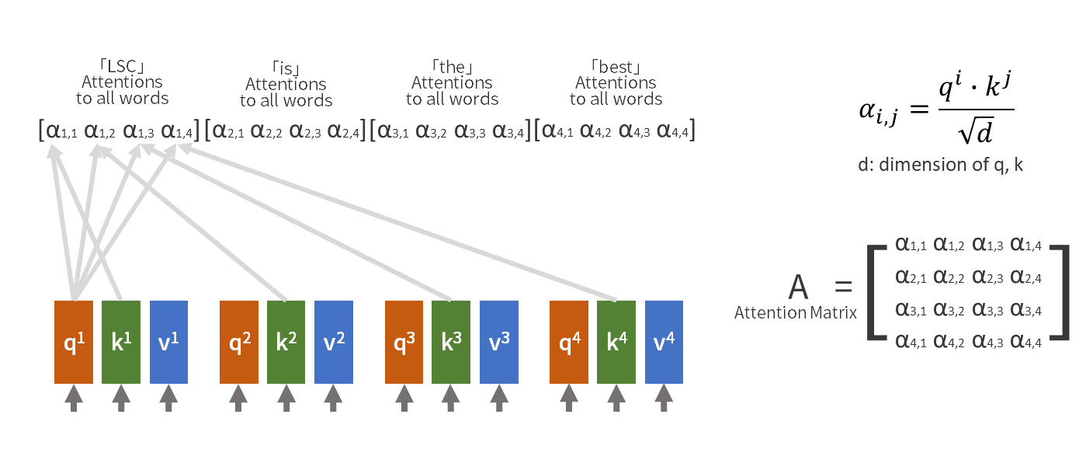
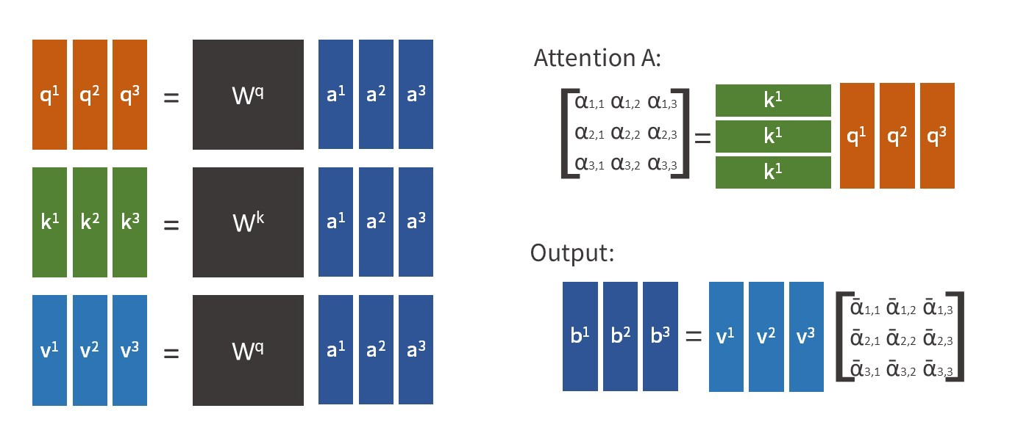
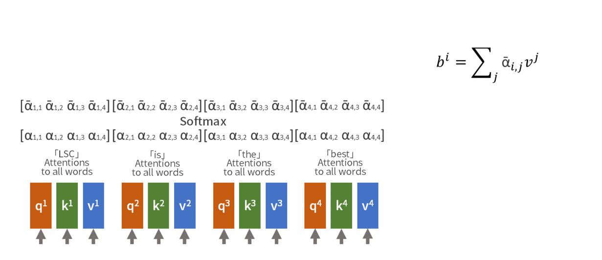
Self-Attention Layer achieved construct relationships and extract information by itself by 3 variance Query, Key and Value.
Query and Key construct the relationships, Value summarize all relations within and concludes an output b which contains relations between input x and all other words.
Matrix form computation – perfect for GPU
Taken from: https://medium.com/lsc-psd/introduction-of-self-attention-layer-in-transformer-fc7bff63f3bc​

Slide 4
Google Model Garden
Vanilla Transformer implementation – Encoder Stack*
SelfAttention layer + FeedForward(Dense layers)
Configurable number of:
Attention heads
Embedding size (W matrices)
Dense Size
Bert Base configuration: 12 EncoderStacks (transformers) each:
12 attention heads
768 embedding size
3072 Dense layer size
~ 100K words
RoBERTA configuration: 4 EncoderStacks
*https://github.com/tensorflow/models/tree/master/official/nlp/transformer

Slide 5
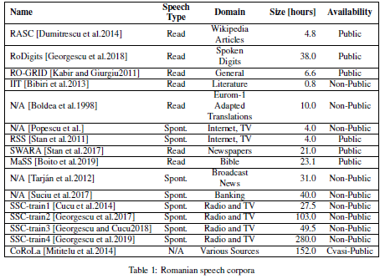
Romanian BIG datasets
Text corpora:
CC-100 - 16.5GB, webcrawled texts http://data.statmt.org/cc-100/
Romanian wiki – 0.5GB
https://dumps.wikimedia.org/rowiki/20210101/rowiki-20210101-pages-articles.xml.bz2
Gensim.corpora package:
loading takes 7 minutes, pre-processing 1 hour, 1 Epoch Bert Training 2 hours (NVIDIA 1070TI 8GB)
Speach corpora*:
*https://www.aclweb.org/anthology/2020.lrec-1.814/

Slide 6
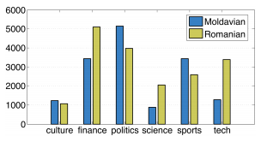
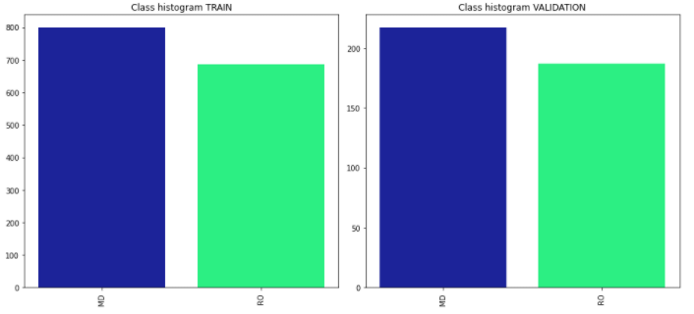
VarDial 2021 - Romanian Dialect Identification (RDI)
https://sites.google.com/view/vardial2021/
Organizers: Radu Tudor Ionescu and Mihaela Gaman (University of Bucharest, Romania)
*MOROCO dataset: Romanian and Moldavian dialect identification
Texts from 6 categories**:
Loaded 21719 training samples...
Loaded 5921 validation samples...
Loaded 5924 test samples...
Class: MD Sentence: La finele acestei luni, $NE$ $NE$ vor lansa în sfârşit mult aşteptatul $NE$ „$NE$ to $NE$ . Deocamdată, albumul va fi lansat în $NE$ iar în $NE$ prezentarea lui va avea loc la sfârşitul lunii iunie . Albumul va include şi noua piesă „$NE$ loves you”, care are deja şi o variantă în limba română . Videoclipul la această piesă a fost creat după o nouă tehnologie – stop motion, constituită în 95 la sută din cazuri din fotografii . Pe lângă aceasta, $NE$ şi $NE$ vor începe şi promovarea noului produs în $NE$ în cadrul mai multor concerte . / / $NE$ de $NE$
Class: RO Sentence: $NE$ este cel mai mare zoolog român al tututor timpurilor . Pasiunea pentru cercetarea naturii o primise de mic, într - un liceu din $NE$ de la profesorul $NE$ $NE$ . Doi dintre elevii săi au fost $NE$ $NE$ şi $NE$ $NE$ . Întors din $NE$ tânărul $NE$ $NE$ ajunge în faţa $NE$ $NE$ $NE$ pe care îl uimeşte cu ideile sale . Este numit la nici 25 de ani în funcţia de director al pescăriilor statului şi revoluţionează acest domeniu . Dincolo de studiiile pe care le realizează, face o serie de propuneri excepţionale care vor dubla cantitatea de peşte, recoltată, fără ca ecosistemul să sufere . Observă însă şi viaţa grea a pescarilor din $NE$ şi îi propune lui $NE$ $NE$ să îl însoţească într - o astfel de călătorie, convingându - l că statul trebuie să realizeze lucrări de decolmatare, să taie noi canale şi să contribuie la bunăstarea pescarilor . Antipa se dovedeşte mai mult decât un cercetător al naturii, apreciind corect oportunităţile economice ale zonei . Ideile lui $NE$ au fost la baza pescuitului românesc, până în 1965, când regimul decide introducerea politicii de desecare, îndiguire şi canalizare, care au distrus sute de mii de hectare de ecosistem .
*https://github.com/butnaruandrei/MOROCO
**https://www.aclweb.org/anthology/P19-1068.pdf

Slide 7
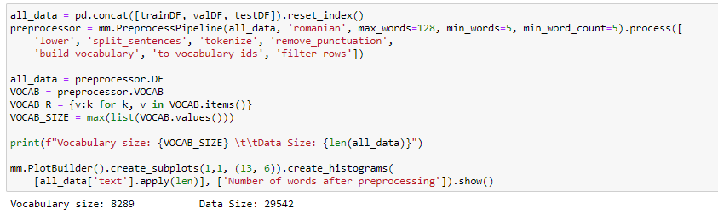
Pre-process text data
Own matmih library for model building, evaluation plot and NLP processing
Use only MOROCO culture category!!!

Slide 8
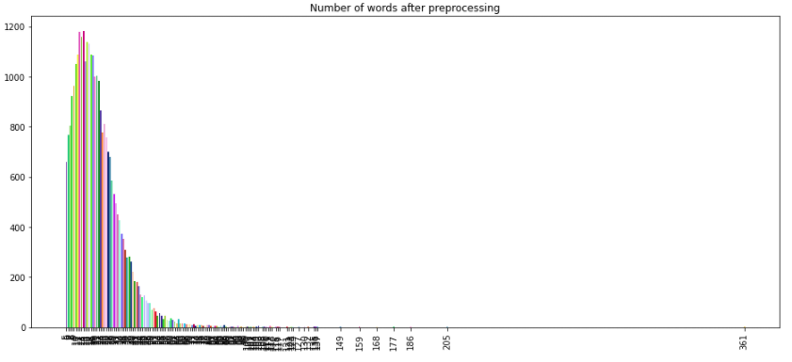
Sequence size limits
Transformer limitation: sequence size has to be fixed – set to 128 tokens
Tensorflow2 limitation: using batch requires data to be same size
===> split each text sample into sentences:
===> pad data to 128 tokens with 0

Slide 9
Transformer Language Model
Embedding (128x768)
Word 1
VOCAB SIZE – probability of word being x
Word 2
VOCAB SIZE – probability of word being x
EncoderStack
12 heads, 768, 3072
EncoderStack
12 heads, 768, 3072
EncoderStack
12 heads, 768, 3072
Dense Layer (i,j):
128 x VOCAB_SIZE
Activation: softmax
Probability of position i in sequence to belong to vocabulary word id j
EncoderStack
12 heads, 768, 3072
Word 128
VOCAB SIZE – probability of word being x

Slide 10
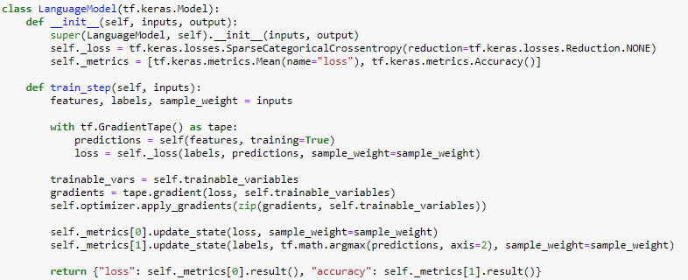
Language Model Training
Model learns to predict missing words in a sentence
Randomly mask 15% of the input sentence
at each epoch
Compute loss only on the masked data!!!
Using tensorflow sample_weight to care about
Only masked words prediction...
masking data...
<p> aceeasi <p> seara de seara <p> <p> <p> <p> <p> <p> <p> <p> <p> <p> <p> <p> <p> <p> <p> <p> <p> <p> <p> <p> <p> <p> <p> <p> <p> <p> <p> <p> <p> <p> <p> <p> <p> <p> <p> <p> <p> <p> <p> <p> <p> <p> <p> <p> <p> <p> <p> <p> <p> <p> <p> <p> <p> <p> <p> <p> <p> <p> <p> <p> <p> <p> <p> <p> <p> <p> <p> <p> <p> <p> <p> <p> <p> <p> <p> <p> <p> <p> <p> <p> <p> <p> <p> <p> <p> <p> <p> <p> <p> <p> <p> <p> <p> <p> <p> <p> <p> <p> <p> <p> <p> <p> <p> <p> <p> <p> <p> <p> <p> <p> <p> <p> <p> <p> <p> <p> <p> <p> <p> <p> <p> <p>
-----------------------
<m> <m> <m> seara de seara <m> <m> <m> <m> <m> <m> <m> <m> <m> <m> <m> <m> <m> <m> <m> <m> <m> <m> <m> <m> <m> <m> <m> <m> <m> <m> <m> <m> <m> <m> <m> <m> <m> <m> <m> <m> <m> <m> <m> <m> <m> <m> <m> <m> <m> <m> <m> <m> <m> <m> <m> <m> <m> <m> <m> <m> <m> <m> <m> <m> <m> <m> <m> <m> <m> <m> <m> <m> <m> <m> <m> <m> <m> <m> <m> <m> <m> <m> <m> <m> <m> <m> <m> <m> <m> <m> <m> <m> <m> <m> <m> <m> <m> <m> <m> <m> <m> <m> <m> <m> <m> <m> <m> <m> <m> <m> <m> <m> <m> <m> <m> <m> <m> <m> <m> <m> <m> <m> <m> <m> <m> <m>
Masked words: aceeasi
-----------------------
[0 1 0 0 0 0 0 0 0 0 0 0 0 0 0 0 0 0 0 0 0 0 0 0 0 0 0 0 0 0 0 0 0 0 0 0 0 0 0 0 0 0 0 0 0 0 0 0 0 0 0 0 0 0 0 0 0 0 0 0 0 0 0 0 0 0 0 0 0 0 0 0 0 0 0 0 0 0 0 0 0 0 0 0 0 0 0 0 0 0 0 0 0 0 0 0 0 0 0 0 0 0 0 0 0 0 0 0 0 0 0 0 0 0 0 0 0 0 0 0 0 0 0 0 0 0 0 0]

Slide 11
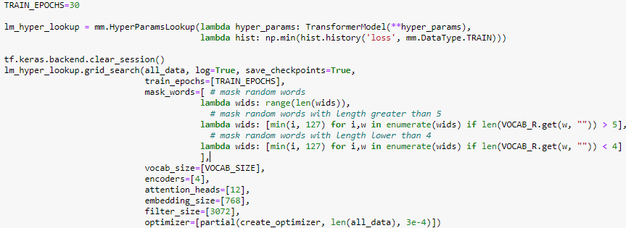
What should we mask???
3 different choices tried:
Random masked 15% of sentence words 0.22 accuracy
Random masked words with length greater than 5 0.56 acuracy
Random masked words with length less than 4 0.48 accuracy
train_language_model took 6:13:24.159259

Slide 12
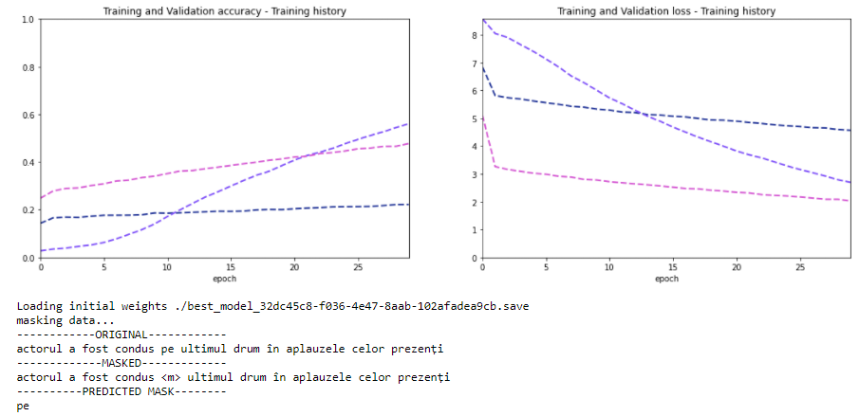
Language Model training results

Slide 13
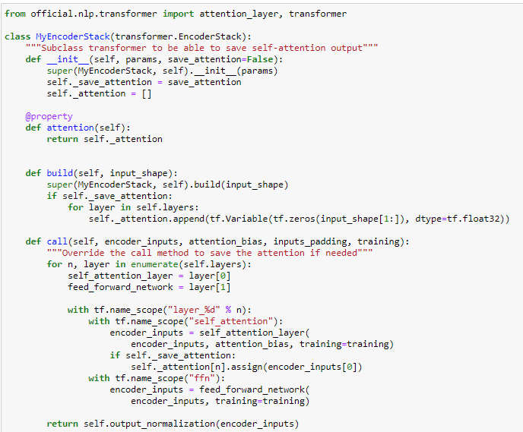
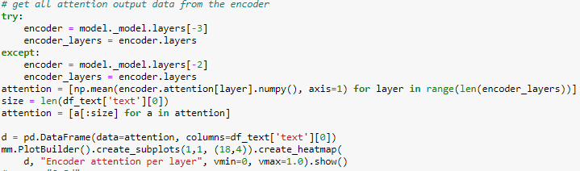
EncoderStack Attention
Override Encoder Stack to save self-attention outputs
Plot attention output as heatmaps
Mean attention 128x768 to 128
Use 4 tf.Variables to save the output at each of the 4 EncoderStacks self-attention

Slide 14
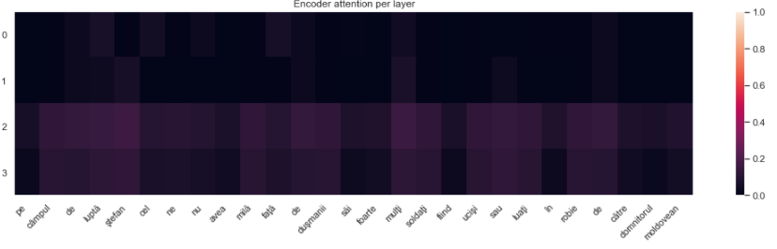
Attention heatmaps
Pe câmpul de luptă, Ştefan cel $NE$ nu avea milă faţă de duşmanii săi, foarte mulţi soldaţi fiind ucişi sau luaţi în robie de către domnitorul moldovean
Random masked 15% of sentence words

Slide 15
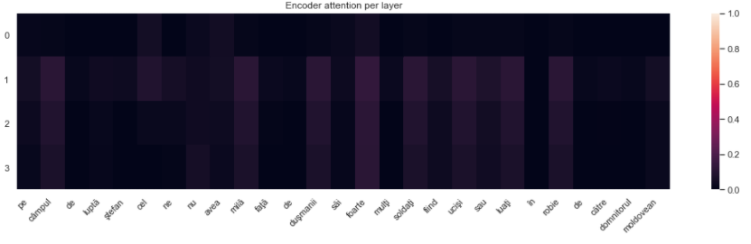
Attention heatmaps
Pe câmpul de luptă, Ştefan cel $NE$ nu avea milă faţă de duşmanii săi, foarte mulţi soldaţi fiind ucişi sau luaţi în robie de către domnitorul moldovean
Random masked words with length greater than 5

Slide 16
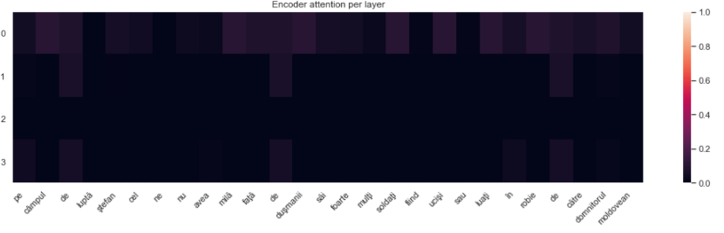
Attention heatmaps
Pe câmpul de luptă, Ştefan cel $NE$ nu avea milă faţă de duşmanii săi, foarte mulţi soldaţi fiind ucişi sau luaţi în robie de către domnitorul moldovean
Random masked words with length less than 4

Slide 17
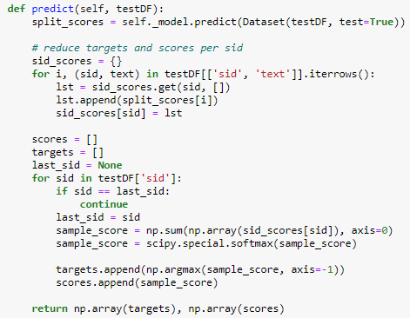
Transfer learning – Classifier model for dialect prediction
Embedding (128x768)
Load weights from the 3 learned language models
Do transfer learning for each of them...
EncoderStack
12 heads, 768, 3072
EncoderStack
12 heads, 768, 3072
Custom prediction
Each text sample is split in n 128 padded sentences – use majority voting on all sentence predictions
EncoderStack
12 heads, 768, 3072
EncoderStack
12 heads, 768, 3072
2 Dense + Softmax

Slide 18
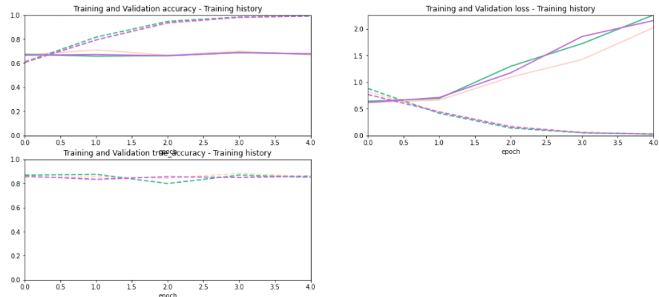
Transfer learning results
Models overfit very fast
- too much capacity
- no difference between language model pre-training
Perhaps each of the selected features from each
pre-training have each good discrimative values...

Slide 19
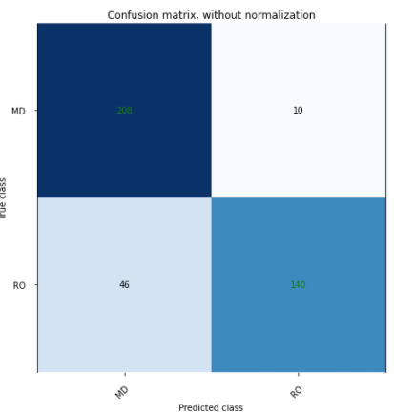
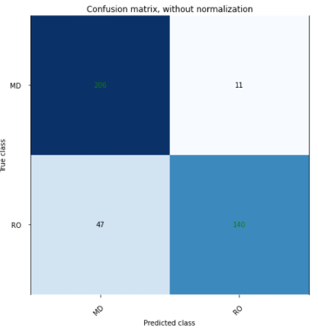
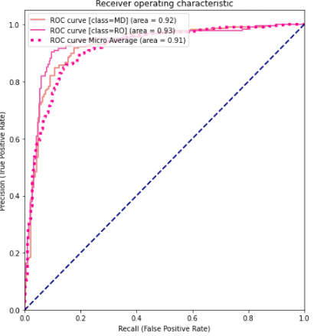
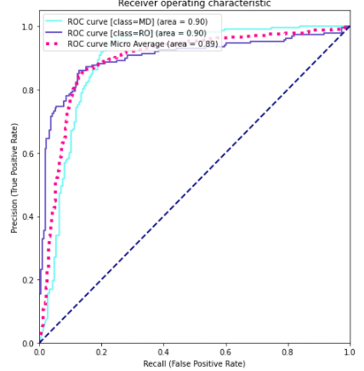
Best model metrics
VALIDATION accuracy 0.8564
TEST accuracy
0.8613

Slide 20
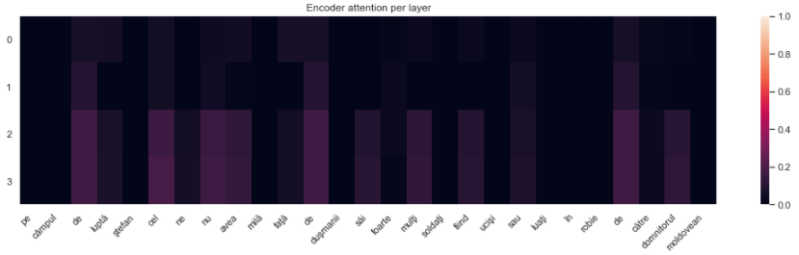
Attention heatmaps - change
Pe câmpul de luptă, Ştefan cel $NE$ nu avea milă faţă de duşmanii săi, foarte mulţi soldaţi fiind ucişi sau luaţi în robie de către domnitorul moldovean
Random masked 15% of sentence words

Slide 21
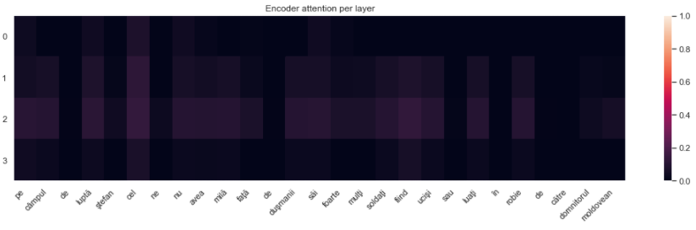
Attention heatmaps - change
Pe câmpul de luptă, Ştefan cel $NE$ nu avea milă faţă de duşmanii săi, foarte mulţi soldaţi fiind ucişi sau luaţi în robie de către domnitorul moldovean
Random masked words with length greater than 5

Slide 22
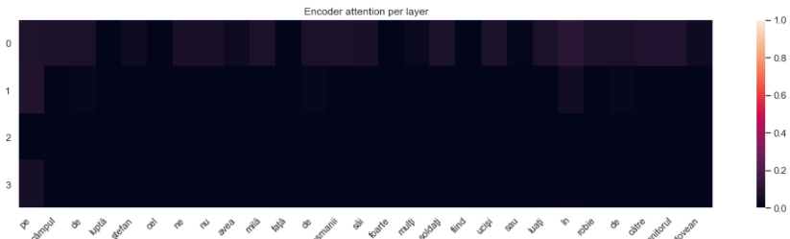
Attention heatmaps - change
Pe câmpul de luptă, Ştefan cel $NE$ nu avea milă faţă de duşmanii săi, foarte mulţi soldaţi fiind ucişi sau luaţi în robie de către domnitorul moldovean
Random masked words with length less than 4

Slide 23

Thank you
TODO – replicate results on a much larger data...

